Slide 1

Elfchen
十一字诗

Slide 2
目录
/CONTENTS
01
02
03
04
Was?
“Elfchen”是什么？
Aufbau des Elfchens
十一字诗的结构
Elfchen schreiben
写十一字诗
Schreibübung
写作练习

Slide 3

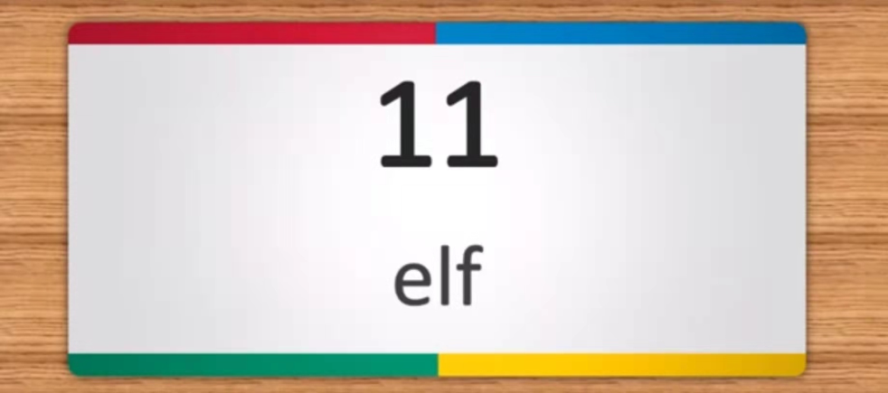
Elfchen
Gedicht 诗
11 Wörter




Slide 4
Aufbau des Elfchens 十一字诗的结构
11 Wörter 11个单词
5 Zeilen 5行
1. Zeile: 1 Wort
2. Zeile: 2 Wörter
3. Zeile: 3 Wörter
4. Zeile: 4 Wörter
5. Zeile: 1 Wort

Slide 5
Aufbau des Elfchens 十一字诗的结构
Zeile 行 | Wortanzahl 字数 | Inhalt 内容 | Beispiel 举例
1. Zeile | ein Wort | Eine Farbe（颜色） oder eine Eigenschaft（特征）, z.B. grün, fröhlich, entspanned. | Grün （绿色）
2. Zeile | zwei Wörter | Was, wo, wer? | Das Gras（青草）
3. Zeile | drei Wörter | Was passiert oder geschieht? | Es wird warm （天气回暖）
4. Zeile | vier Wörter | Was fühlst du/ was machst du? （本人的想法或行为） | Ich mag die Sonne（我喜欢阳光）
5. Zeile | ein Wort | Suche dir ein Schlusswort（结束词）, das zum Thema passt | Wunderbar（棒极了）

Slide 6
Ein Elfchen schreiben 写十一字诗
Thema wählen, z.B. ein Tier, eine Jahreszeit, ein Ort oder ein Gegenstand （选一个主题：动物，季节，地点或者物品）
Wörter sammeln （收集整理相关词汇）
Elfchen nach Bauplan schreiben （根据结构要求写诗）

Slide 7
1. Thema wählen（选主题）
2. Wörter sammeln（整理词汇）
3. Elfchen schreiben（写诗）
fernsehen
einkaufen
Super
Spaß machen
Im
Internetcafé
Freizeit
Wir
spielen
Computer
Das
macht
mir
Spaß
super
Computer spielen
im Internetcafé
Freizeit

Slide 8
Schreibübung 写作练习
Schreib ein Elfchen zum Thema ,,Mein Wochenende”. Übersetz es ins Chinesisch. （以“我的周末”为主题，写一篇十一字诗，并将它翻译成汉语。）

Slide 9
Schreibübung 写作作业
Schreib ein Elfchen zu jedem Thema vom Buch „Willkommen!“ . Übersetz es ins Chinesisch und schmück es. （以“Willkommen”学生用书任意一单元内容为主题，写一篇十一字诗，将它翻译成汉语并装饰你的小诗。）

Slide 10
Vielen Dank!

